Slide 1
On Aliased Resizing and Surprising Subtleties
in GAN Evaluation
Notes:
使用采样频率低于信号频率的缩放方法，它会导致图像失真，影响图像质量。

Slide 2
01
背景介绍
02
研究内容
03
实验结果

Slide 3
01
PART ONE
背景介绍

Slide 4
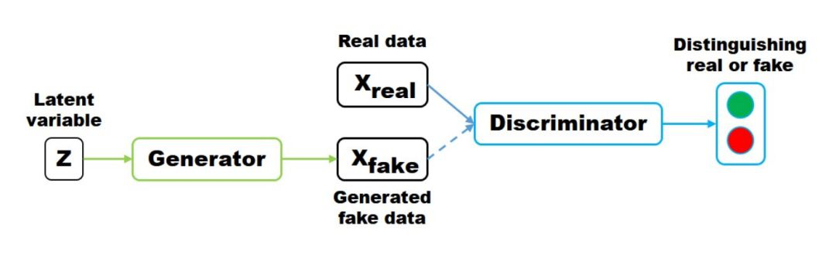
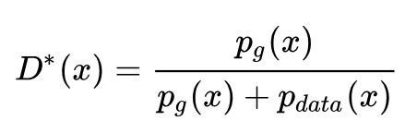
01
GAN
1.定义：GAN（Generative Adversarial Networks）从其名字可以看出，是一种生成式的，对抗网络。
就是通过对抗的方式，去学习数据分布的生成式模型。对抗，指的是生成网络和判别网络的互相对抗。
生成网络尽可能生成逼真样本，判别网络则尽可能去判别该样本是真实样本，还是生成的假样本。示意图如下：
把最优判别器代入上述目标函数，可以进一步求出在最优判别器下，生成器的目标函数等价于优化
Pdata(x) , Pg(x) 的 JS 散度（JSD, Jenson Shannon Divergence）。
可以证明，当 G，D 二者的 capacity 足够时，模型会收敛，二者将达到纳什均衡。
此时， Pdata(x)=Pg(x)，判别器不论是对于 Pdata(x) 还是 Pg(x) 中采样的样本，
其预测概率均为 1/2，即生成样本与真实样本达到了难以区分的地步。

Slide 5
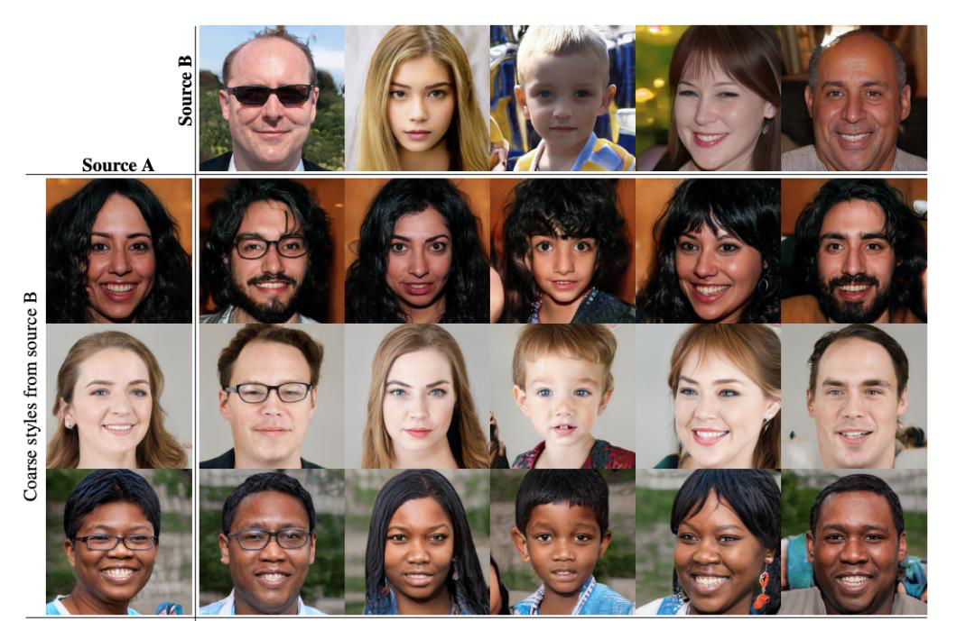
01
style-GAN
潜在因子 z 仅作为深度网络第一个层的输入。
我们可能认为，随着网络的深入，z 的作用会逐渐消失。
而style-GAN使用单独学得的仿射运算 A 在每一层中转换 w。
转换后的 w 将作为风格信息作用于空间数据。
如下图所示，我们使用生成图像「source B」的潜在因子得到粗糙空间分辨率（4×4 到 8×8）的风格，
使用「source A」的潜在因子得到精细空间分辨率的风格。
因此，生成的图像具备 source B 的高级风格，如姿势、发型、脸型和眼镜，
而生成图像中的所有颜色（眼睛、头发、光线）和更精细的人脸特征则来自 source A。

Slide 6
01
评估模型FID
FID（Fréchet Inception Distance）是一种衡量生成模型质量的指标，
用于比较生成的图像与真实图像之间的差异。
它通过计算生成的图像和真实图像的Inception模型的特征向量之间的Fréchet距离
来实现这一目的：使用高斯模型对特征空间进行建模，
根据高斯模型的均值和协方差来进行距离计算。具体公式如下：
FID指标越小，说明生成的图像与真实图像越相似，生成模型的质量越高。
FID

Slide 7
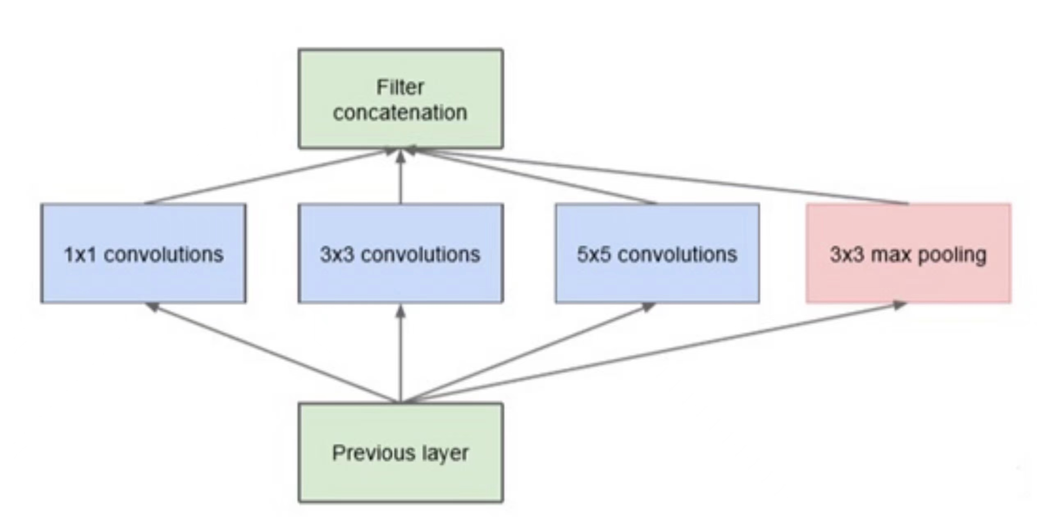
01
Inception Net-V3网络
GoogLeNet
增加网络深度和宽度的同时减少参数，Inception就是在这样的情况下应运而生
GoogLeNet一共22层，它没有全连接层。
基本思想是：图像中的关键信息可以在不同的细节层次上获得。
每个原始Inception模块由previous layer、并行处理层及filter concatenation层组成，如图所示。
并行处理层包含4个分支，即1*1卷积分支，3*3卷积分支，5*5卷积分支和3*3最大池化分支。
一个关于原始Inception模块的最大问题是，5*5卷积分支即使采用中等规模的卷积核个数，
在计算代价上也可能是无法承受的。
这个问题在混合池化层之后会更为突出，很快的出现计算量的暴涨。

Slide 8
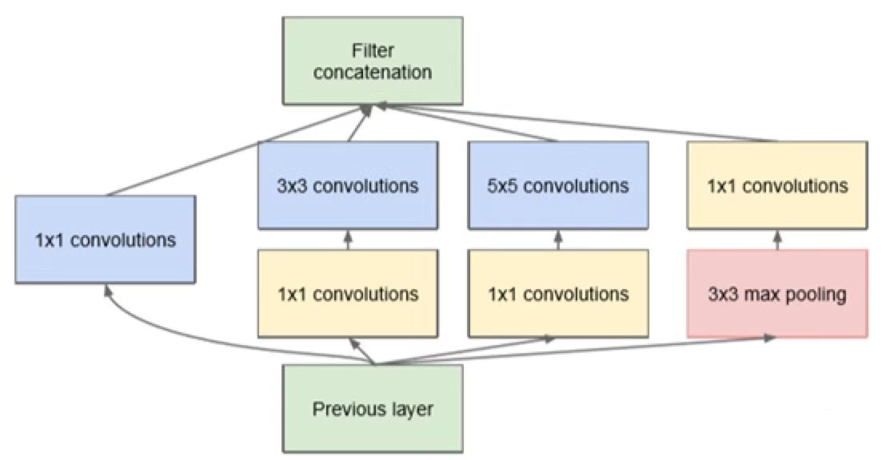
01
Inception Net-V3网络
inception v1 使用稀疏连接代替全连接和卷积操作，同时引入1*1的卷机核来进一步减少参数个数
inception v2增加BN操作Batch Normalization由于在网络的每一层的输入发生变化后，
就会使得每一层的内部参数要不断适应新的分布，这一现象称为内部协移（Internal Covariate Shift），
为了减少这样的现象的出现，需要对每一层的输入归一化。
inception v3提出四条设计原则，
1/在网络的浅层不能对特征过多降维，这样会带来较多的特征损失
2/原含义是说增加特征的维度，能够加快训练速度，更容易收敛，
实际上是指在最后的分类层之前，增加特征维度，生成高维稀疏特征。
3/在低维Embedding中进行空间上的聚合，不会对模型的表征能力上造成较大影响，
这部分主要解释 1 × 1 的作用， 1 × 1 卷积会进行空间上的聚合，减少参数，这样做不会带来较大的损失。
4/平衡宽度和深度，需要同时考虑。
如何分解大卷积核。重新思考训练过程中辅助分类器作用，简化网络结构

Slide 9
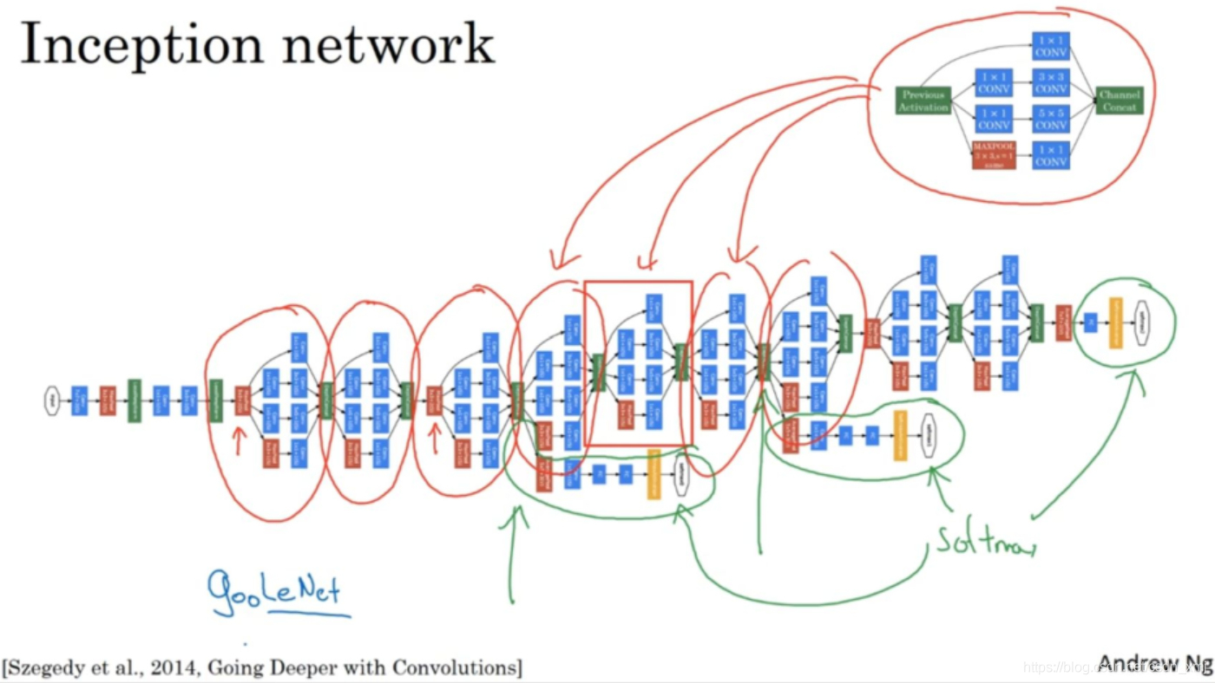
01
Inception Net-V3网络
在网络的最后几层，通常称为全连接层（fully connected layer），
在它之后是一个softmax层来做出预测，这些分支所做的就是通过隐藏层来做出预测，
所以这其实是一个softmax输出。这是另一条分支（绿色笔记），
它也包含了一个隐藏层，通过一些全连接层，然后有一个softmax层来预测，输出结果的标签。
这个可以看做Inception网络的一个细节，它确保了即便是隐藏单元和中间层也参与了特征计算，
它们也能预测图片的分类。
在Inception网络中，起到一种调整的效果，并且能防止网络发生过拟合。

Slide 10
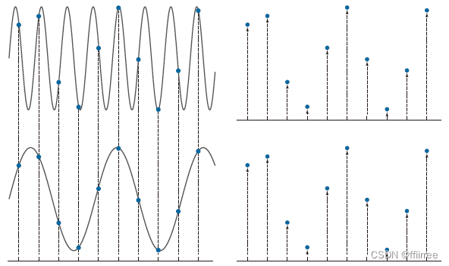
01
预处理-resizing
采样定理：图像是对现实世界中连续信号进行采样得到的离散信号。
以函数最高频率2倍的采样率得到的样本，那么连续带限函数就能够完全由其样本集合复原，称为采样定理。
完全等于或高于最高频率2倍的采样率称为奈奎斯特率。
混叠：
时域(空域)上的离散信号在频域上是周期的
(时域连续信号在频域是非周期的，时域连续信号意味着其频率是确定的)，
采样后的离散信号可以用周期性的更高的频率采样得到，这也是频域周期性和产生混叠的原因。
混叠指的是采样后不同频率的信号变得无法区分的现象。一般由小于奈奎斯特率采样导致。
抗混叠(anti-aliasing)：
既然混叠是在低于最高频率的2倍采样率下采样导致的，
那么就可以通过衰减图像中的高频分量来降低混叠效应。
即在采样前进行抗混叠滤波，一般使用低通滤波器降低高频分量。

Slide 11
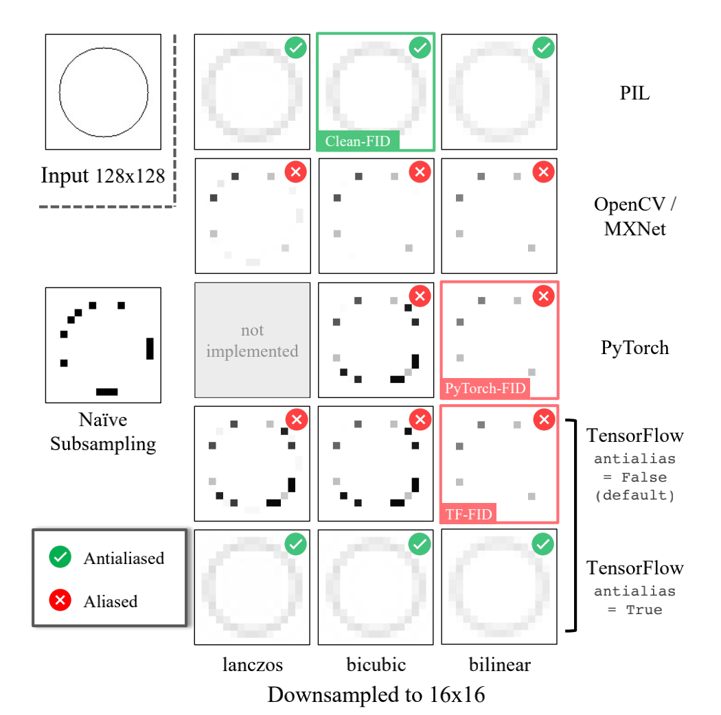
01
预处理-resizing
https://colab.research.google.com/drive/1Q-N94S2mnLsFLpuT7WwY6d5WxGVWLGpg?usp=sharing#scrollTo=E6YjoMofBvjl
bicubic插值算法，也被称为双三次插值算法，
从纯数学的数值分析的角度，
属于三次插值（可以理解为导数平滑的插值算法），
类比于bilinear双线性插值，值域平滑的插值算法，
其保边能力更强；
从信号与系统的角度，
属于sa信号重建函数，
在频域的理想低通滤波器。

Slide 12
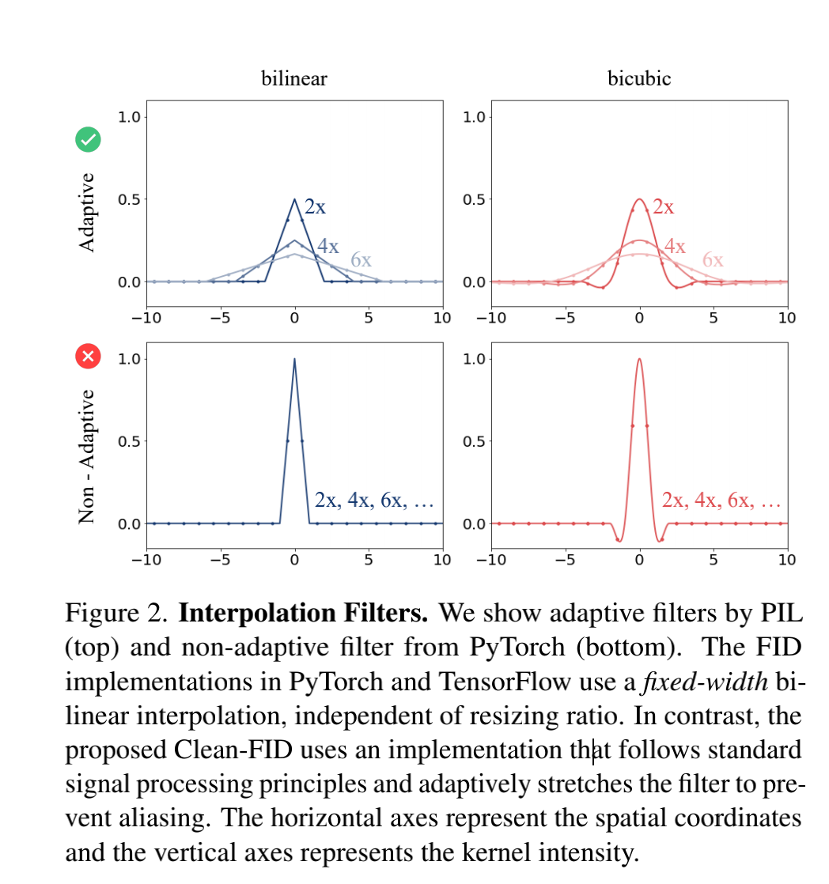
01
预处理-resizing
在自适应滤波器的过程中，滤波器的类型、
滤波器的大小和滤波器的权重都会
根据输入图像的具体内容进行自动调整，
以达到最佳的滤波效果。
在实际应用中，
自适应滤波器可以用于去除图像中的噪声、
消除图像中的混叠现象等。

Slide 13
01
预处理-JPEG格式
JPEG格式 （联合图像专家小组的缩写）：
JPEG为了改变那些人眼系统不那么敏感的数据，减少亮度Y和chroma色度分量UV成分
--YCrCb颜色空间：Y代表亮度，Cr,Cb则代表色度和饱和度(也有人将Cb,Cr两者统称为色度)
Y = 0.299R+0.587G+0.114B
Cb = -0.1687R-0.3313G+0.5B+128
Cr = 0.5R=0.418G-0.0813B+128
--先进行压缩：
压缩算法：
有损的离散余弦变换DCT discrete cosine transform
DCT是先将整体图像分成N*N的像素块，然后针对N*N的像素块逐一进行DCT操作。8*8
JPEG的编码过程需要进行正向离散余弦变换，
而解码过程则需要反向离散余弦变换。
DCT变换后的8*8的系数矩阵中，低频分量集中在矩阵的左上角。高频成分则集中在右下角。
由于大多数图像的高频分量比较小，
相应的图像高频分量的DCT系数经常接近于0，
再加上高频分量中只包含了图像的细微的细节变化信息，
而人眼对这种高频成分的失真不太敏感，所以，可以考虑将这一些高频成分予以抛弃，从而降低需要传输的数据量。
--并进行量化：
量化有助于权衡，原始图像的保真度和保存的存储量。--将频率系数由浮点数转变为整数。

Slide 14
02
PART TWO
研究内容

Slide 15
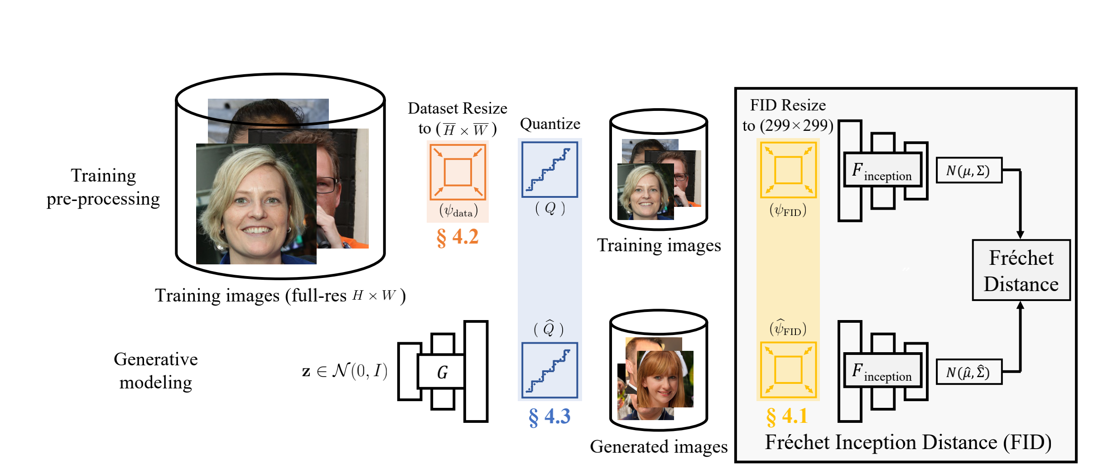
02
评估指标受预处理的影响

Slide 16
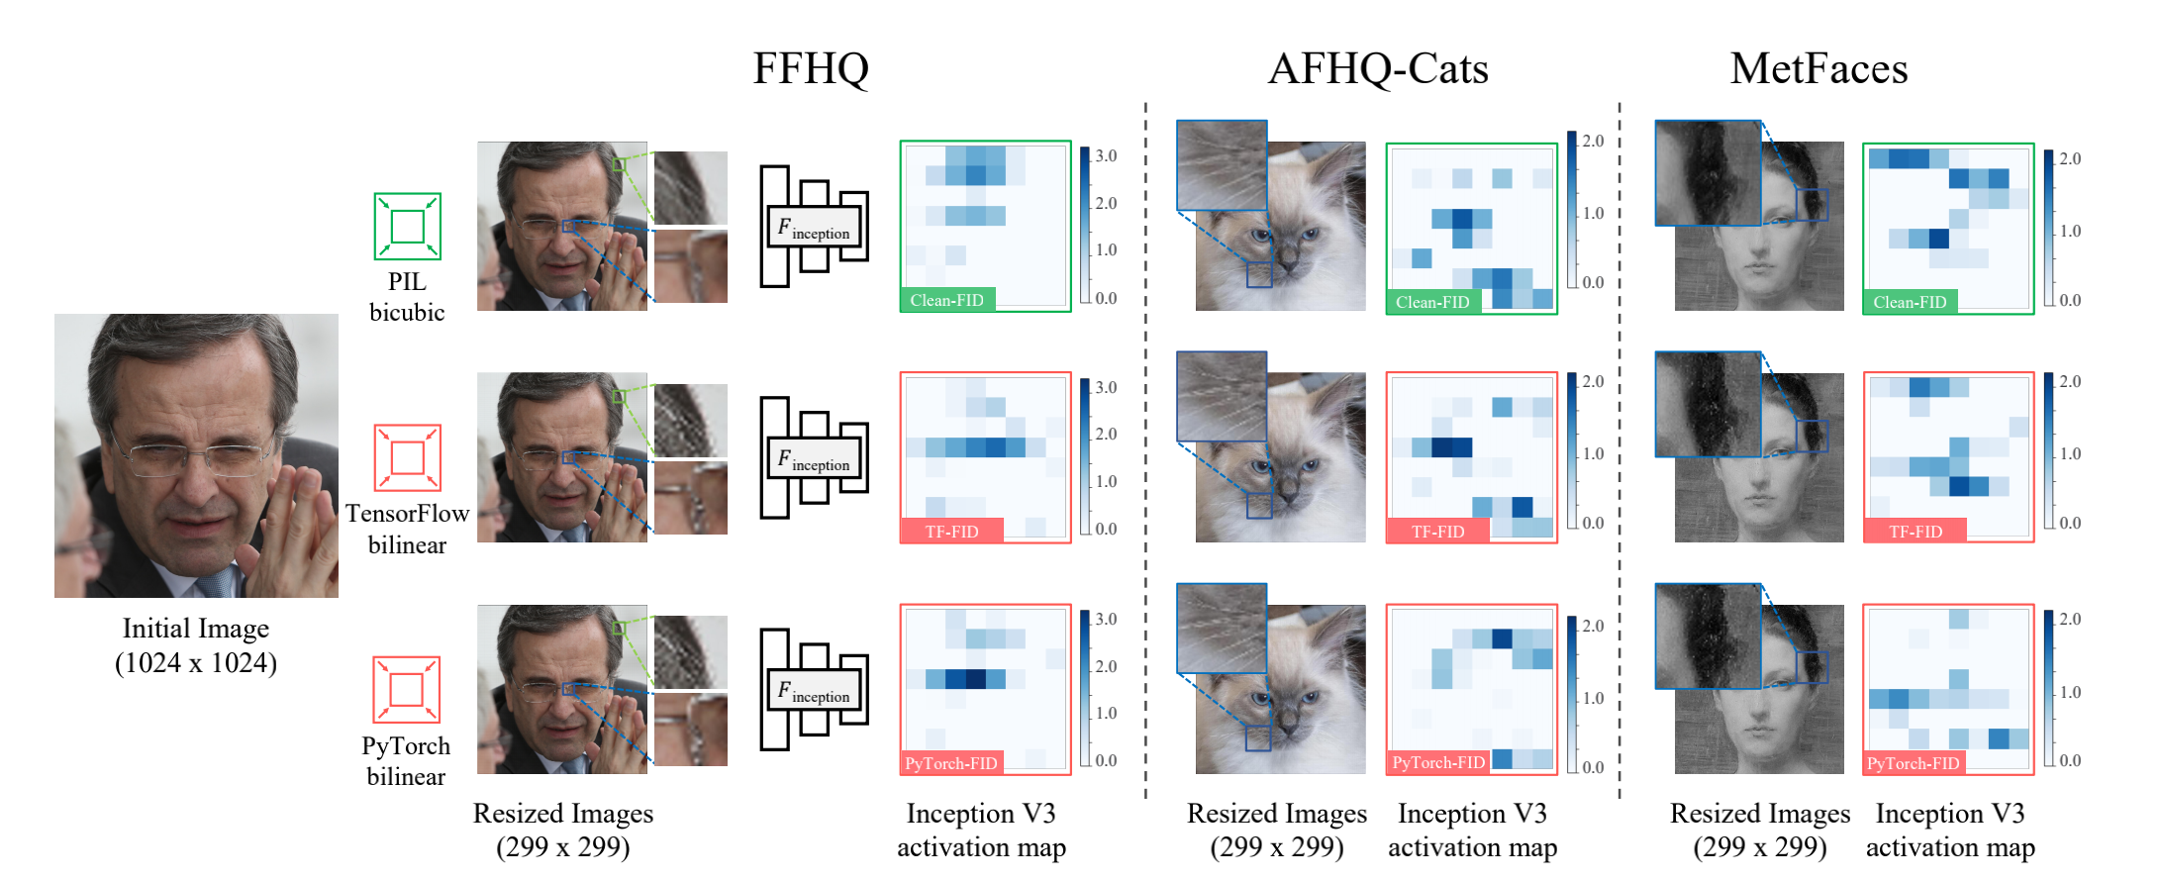
02
resizing

Slide 17
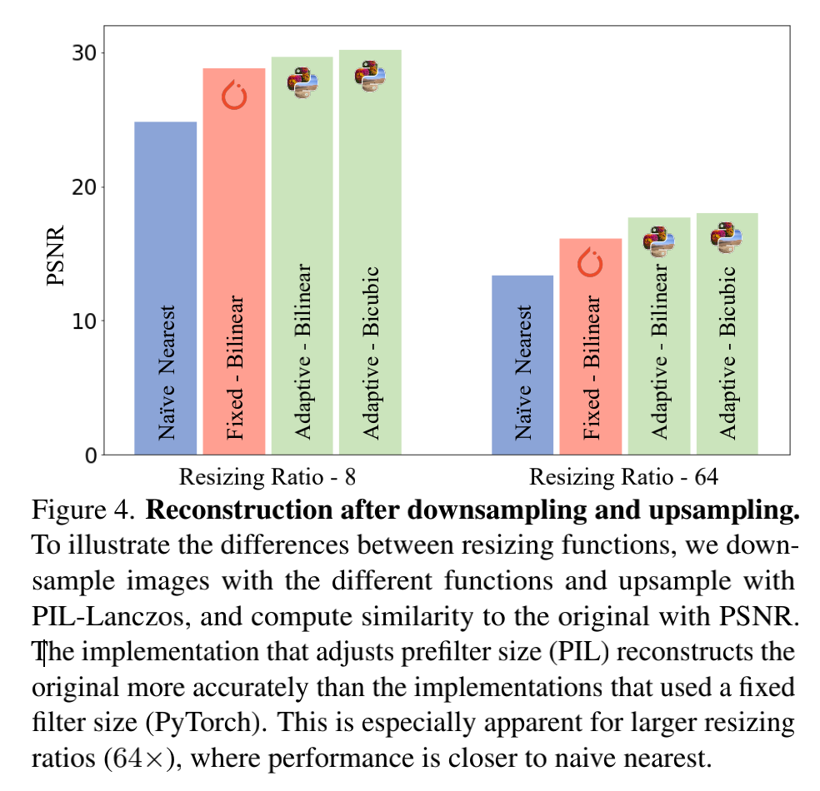
02
resizing
PSNR值越大，表示图像的质量越好，一般来说：
（1）高于40dB：说明图像质量极好(即非常接近原始图像)
（2）30—40dB：通常表示图像质量是好的(即失真可以察觉但可以接受)
（3）20—30dB：说明图像质量差
（4）低于20dB：图像质量不可接受
作者进行对比的思路：
下采样使用不同的方式，
上采样使用相同的方式PIL
是一种图像压缩质量评估指标，
通常用来衡量压缩后图像的质量。
它是指图像的峰值信噪比，
即图像信号的峰值与噪声的比值。
PSNR越大，表示压缩后图像的质量越高，
图像中的噪声越小。
一般来说，当PSNR大于等于40时，
压缩后图像的质量就可以
被认为是非常优秀的了。

Slide 18
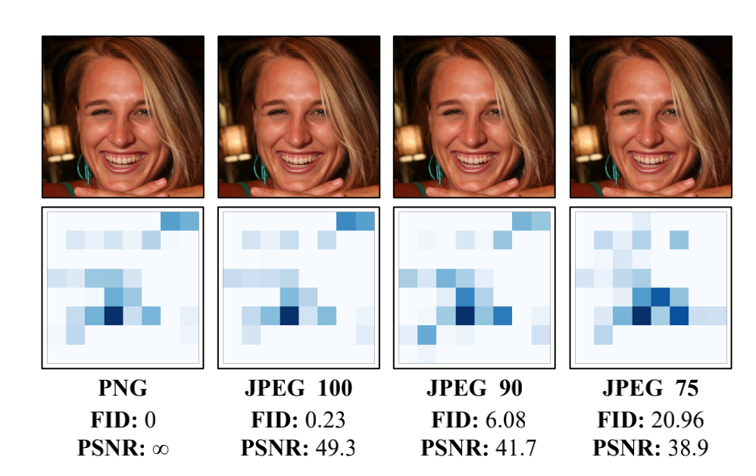
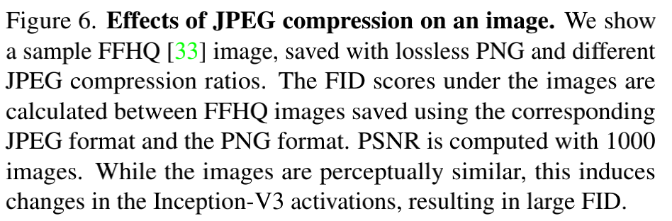
02
Quantization
作者采用1000张，原图vsJPEG图的
FID和PSNR进行对比；但是我们做实验的时候
是原图也会被处理的。

Slide 19
03
PART THREE
实验结果

Slide 20
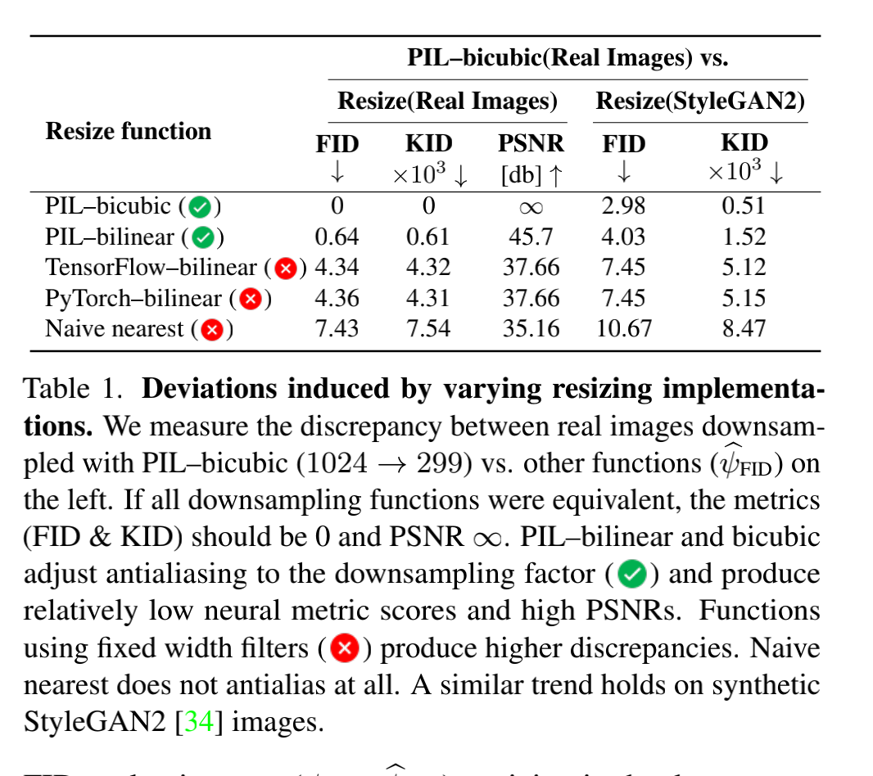
03
resizing (FID)
作者使用PIL（real）vs else（real）左半部分
PIL（real）vs else （fake）右半部分
左半部分：
只是简单的调整大小操操作
调整过滤器的宽度-抗堆叠比较好的处理。
其余不抗混叠的
这些调整操作的差异导致了inception V3
activation maps剧烈变化。
右半部分：
我们考虑非对称的情况，
其中真实图像和生成图像的特征使用不同的调整函数。
当真实图像的特征被预先计算和共享时，
就会出现这种情况 由一组作者计算，
而生成的特性可以通过不同的库进行动态计算。
使用相同的-获得效果最好。
这是因为，训练生成图像，
一般大家共享结果，也不知道

Slide 21
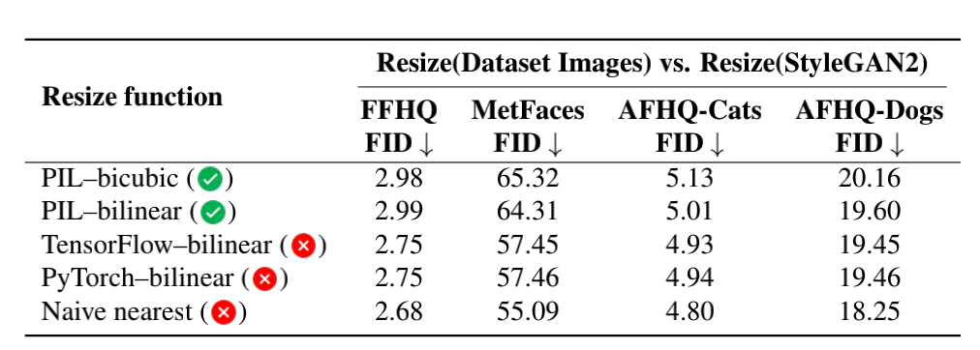
03
resizing (FID)
style GAN
# Pick latent vector.
rnd = np.random.RandomState(5)
latents = rnd.randn(1, Gs.input_shape[1])
# Generate image.
fmt = dict(func=tflib.convert_images_to_uint8,
nchw_to_nhwc=True)
images = Gs.run(latents,
None,
truncation_psi=0.7,
randomize_noise=True,
output_transform=fmt)
作者使用同样的resizing（FID）的处理；
发现相同的resizing必要性

Slide 22
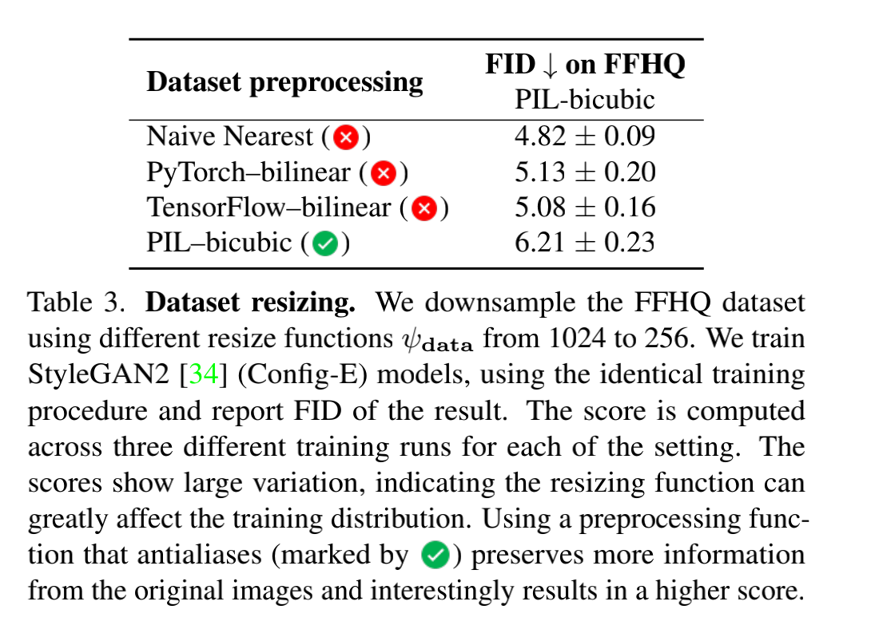
03
dataset resizing
FID resizing保持不变；
style GAN使用不同的resizing方案，
做三次实验
PIL波动大；且FID指标相对于其他要搞
定性：使用叠放的降采样函数
产生一个带有视觉伪影的训练分布，
供生成模型模拟，
这可能与我们希望建模的自然视觉数据不同。
—说他们产生的分布可能不是我们想要的分布
定量：抗混叠更好地保留了原始图像中的信号
我们假设，
从原始输入中保留更多的信息
实际上会产生更难建模的分布。

Slide 23
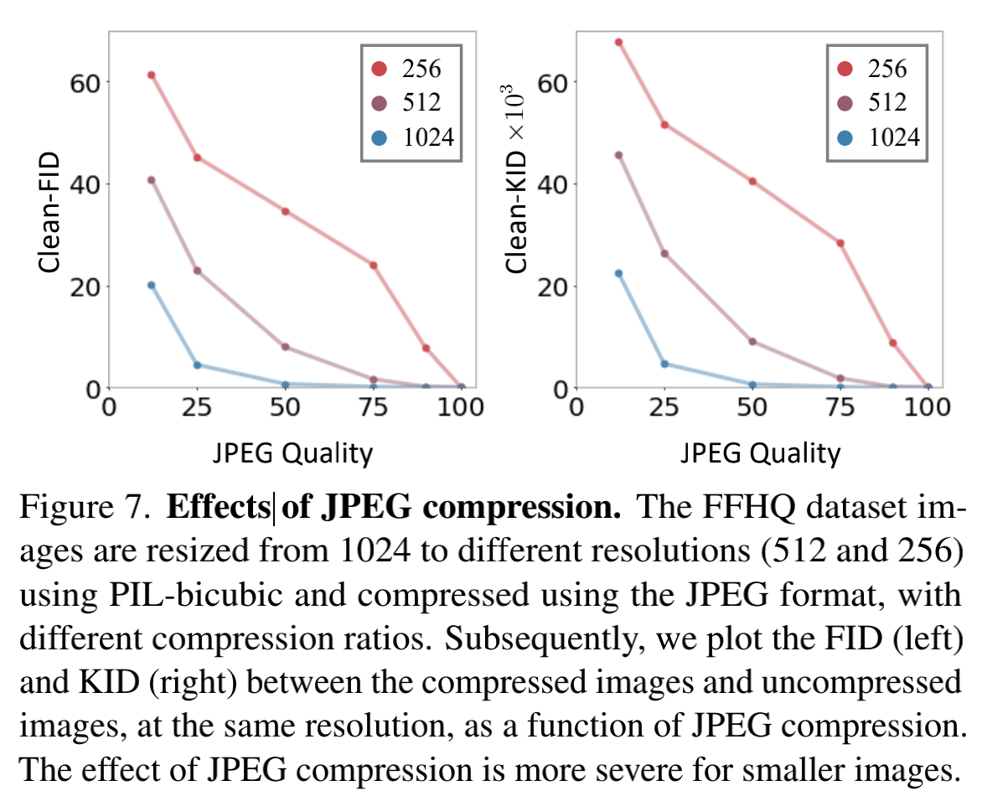
03
JPEG during evaluation.
发现resizing越小；
JPEG压缩质量影响指标越严重

Slide 24
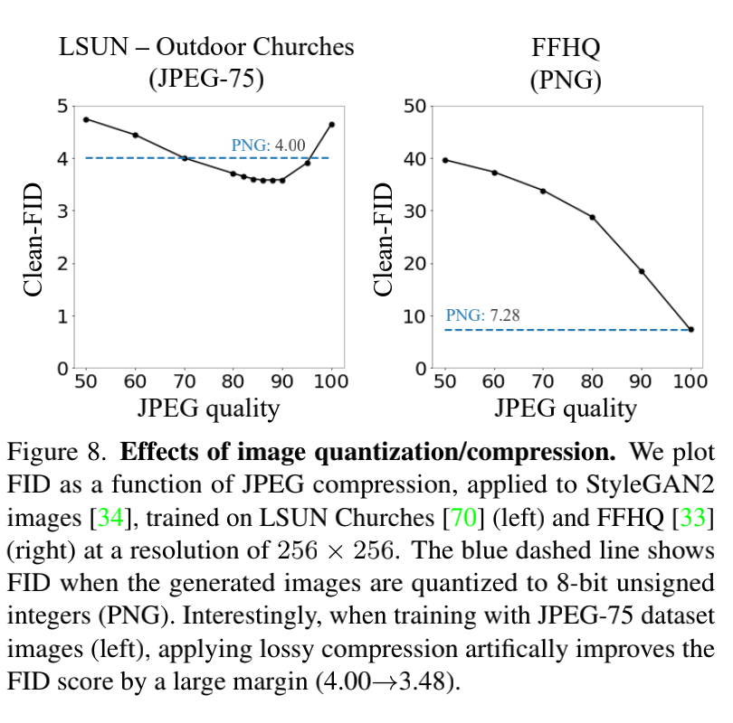
03
JPEG on training images
我们将FID绘制为JPEG压缩的函数，应用于StyleGAN2
在LSUN Churches（左）和FFHQ（右）上训练，分辨率为
256×256
蓝色虚线显示了当生成的图像被量化为
8位无符号整数（PNG）无损压缩时的FID。
当使用JPEG-75数据集图像（左）进行训练时，
应用有损压缩显然，
它在很大程度上提高了FID分数（4.00→3.48）。
上面FFHQ数据集，
与未压缩的PNG文件做对比。
任何额外的压缩都只会单调地增加FID分数（图8右图）。
这是意料之中的 ，会从生成器生成的文件，删掉一些信息。

Slide 25
谢谢！
参考文献：G. Parmar, R. Zhang and J. Zhu, "On Aliased Resizing and Surprising Subtleties in GAN Evaluation," in 2022 IEEE/CVF Conference on Computer Vision and Pattern Recognition (CVPR), New Orleans, LA, USA, 2022 pp. 11400-11410.

